Slide 1
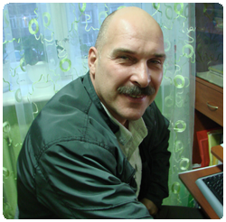
Обобщение опыта Балюлина Юрия Вячеславовича
учителя физической культуры
НСОШ им Арсения Элассонского
Стаж работы- 30 лет
Первая категория

Slide 2
Занятия спортивным туризмом как одно из условий сохранения и укрепления здоровья школьников
Целью моей педагогической деятельности является, укрепление здоровья и развитие физических качеств учащихся через занятия туризмом на уроках физической культуры и в туристическом кружке.

Slide 3
Задачи:
укрепление нервно-психического здоровья;
закаливание организма подростков;
укрепление опорно-двигательного аппарата;
формирование чувства коллективизма;
эколого-краеведческое воспитание;
патриотическое воспитание.

Slide 4
В школе созданы условия для занятия туризмом:
в программу по физической культуре 5-11 классов включен раздел «Спортивный туризм» - 12 часов в вариативной части,
ведется кружок по спортивному туризму,
имеется трасса для занятий туристической техникой,
имеется туристическое снаряжение и инвентарь.

Slide 5
Виды туризма
Походы: пешие, лыжные, водные …
Формы туризма
походы:
- разной продолжительности,
- разных степеней и категорий сложности,
- местные и дальние;
пешие и транспортные экскурсии;
занятия в кружках;
туристские слеты, сборы;
разные виды туристских соревнований …

Slide 6
Учениками школы были совершены походы:
на Гридинский кордон, 2013 г.,
семидневный водный поход I категории по р. Нерль, 2013 г.,
двухдневный пеший поход по Камешковскому району, 2013г.,
трехдневный лыжный поход по Суздальскому району, 2014 г.,
десятидневный водный поход II категории по р. Мста, 2014г.,
двухдневный поход по р. Нерль, 2014 г.,
четырнадцатидневный водный поход II категории по р. Водла и р. Вама (Карелия), 2014 г.,
трехдневный водный поход по р. Лух с проведением санитарно-экологического мероприятия на территории государственного природного комплексного заказника «Клязьминско-Лухский», 2014 г.

Slide 7
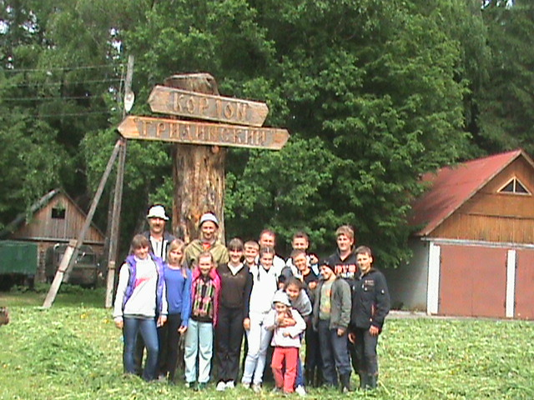

Slide 8
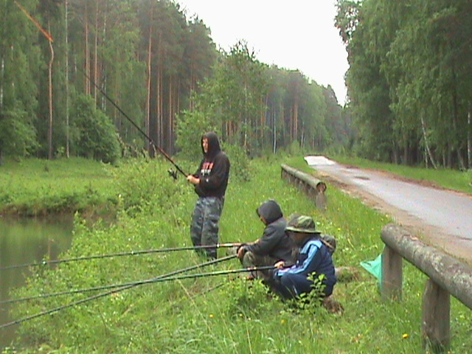

Slide 9
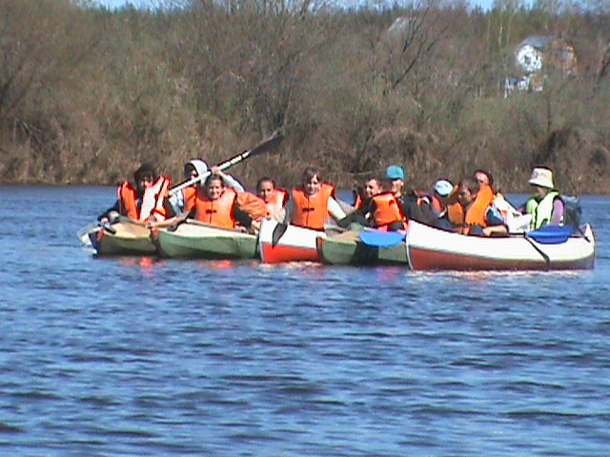

Slide 10
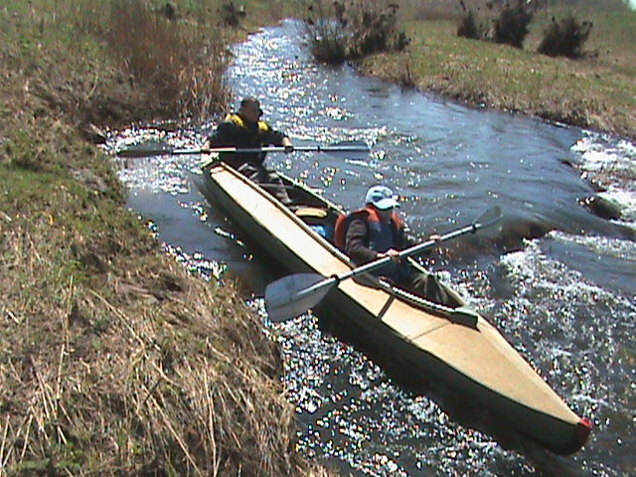

Slide 12
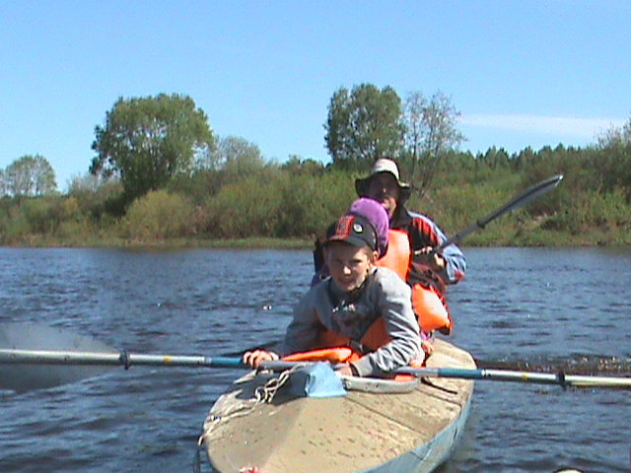

Slide 13
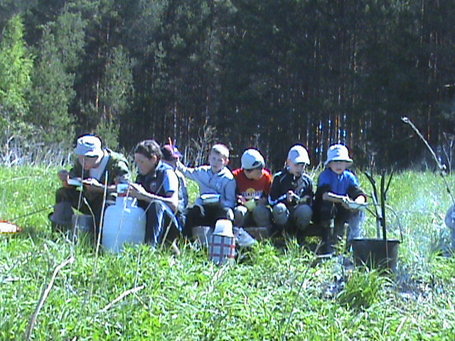

Slide 14
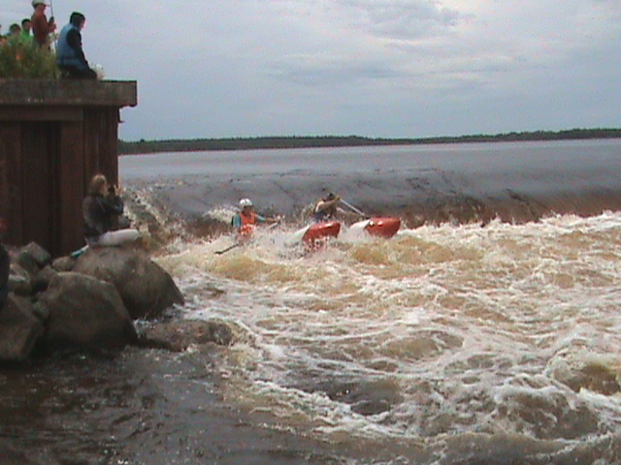

Slide 15
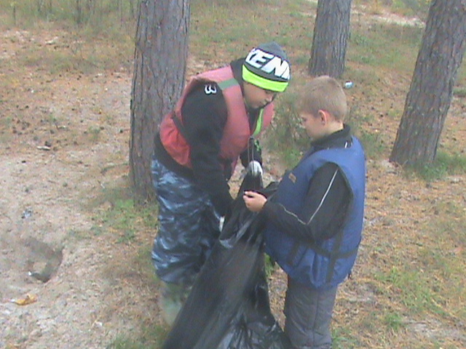

Slide 16
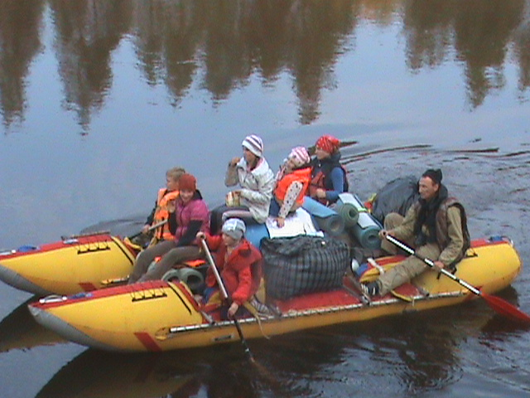

Slide 17
Учащиеся успешно выступают на различных спортивных районных и городских соревнованиях.
открытое первенство Камешковского района по спортивному туризму «Лазинг», 2013 г., II место, Титов Александр,
открытое первенство Ковровского района по спортивному туризму «Дистанция водная», 2013 г.:
- дисциплина – каяк, III место, Смирнова Александра,
- дисциплина – катамаран двойки, III место, Гуров Антон, Захарова Наталья,
- дисциплина – спасательные работы, I место,
III открытый городской молодежный фестиваль «Владимирская тропа», сертификат
открытое первенство Камешковского района по спортивному туризму «Дистанция пешеходная», 2014 г.:
- II место, Веденеев Иван,
- II место, Смирнова Александра,
- III место, Веденеев Николай,
первенство Владимирской области по спортивному туризму «Дистанция пешеходная», 2014 г., I место, Сарычев Сергей.

Slide 18
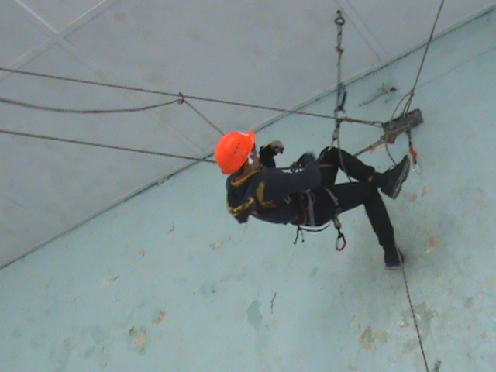

Slide 19
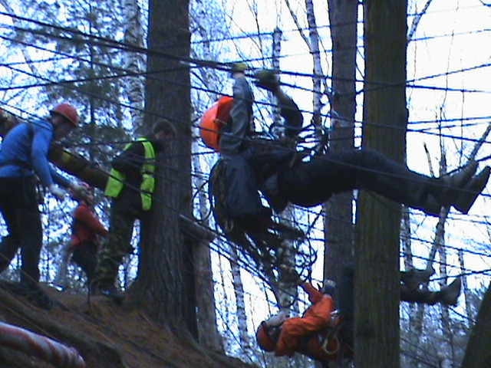

Slide 20
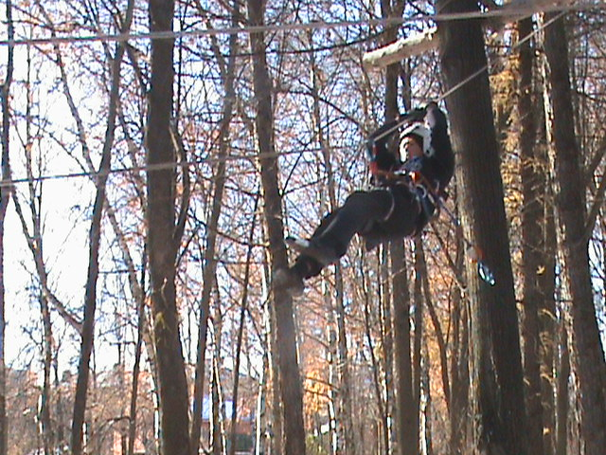

Slide 21
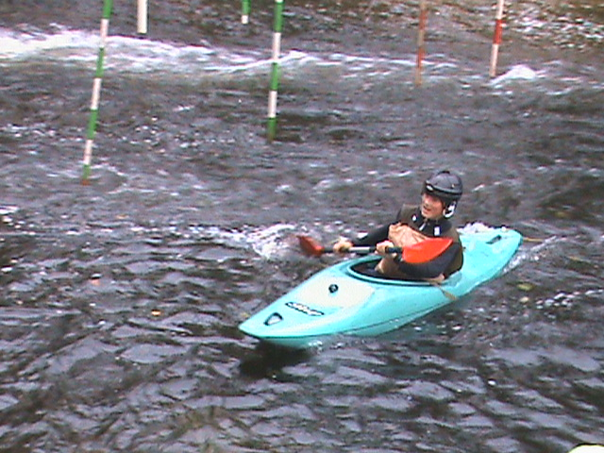

Slide 22
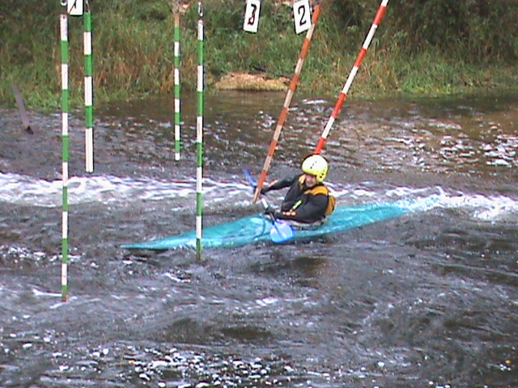

Slide 23
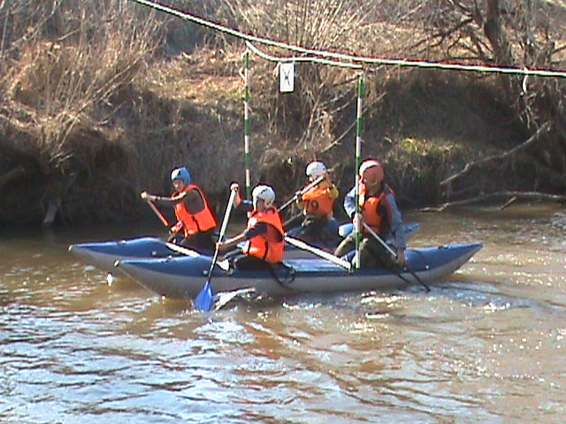

Slide 24
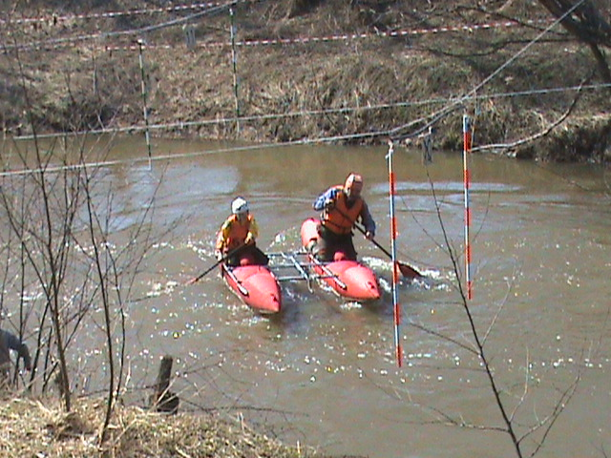

Slide 25
Мониторинг заболеваемости учащихся

Slide 26
Мониторинг развития физических качеств учащихся

Slide 27
У школьников и у учителей отношение к туризму различное, но не противоречит одно другому.
Для детей туризм - способ активного отдыха, увлекательное занятие, наполненное романтикой необыкновенного образа жизни.
А для учителей он - средство, способ лучше, глубже познать своих воспитанников и активнее повлиять на их развитие.

